Slide 1
METODOLOGIA SCRUM

Slide 2
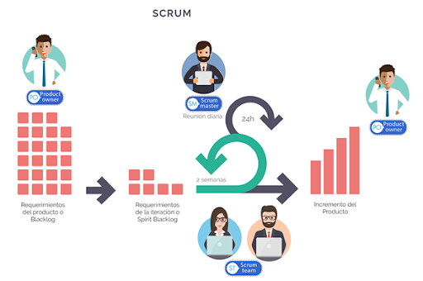
¿Qué es Scrum?
Scrum es una metodología ágil para el desarrollo de proyectos que requieren mayor rapidez y adaptabilidad en sus resultados. Los ejecutivos que la aplican en sus organizaciones tienen dos objetivos principales: brindar un mayor valor de productos finales para sus consumidores y potenciar la flexibilidad en sus procesos

Slide 3
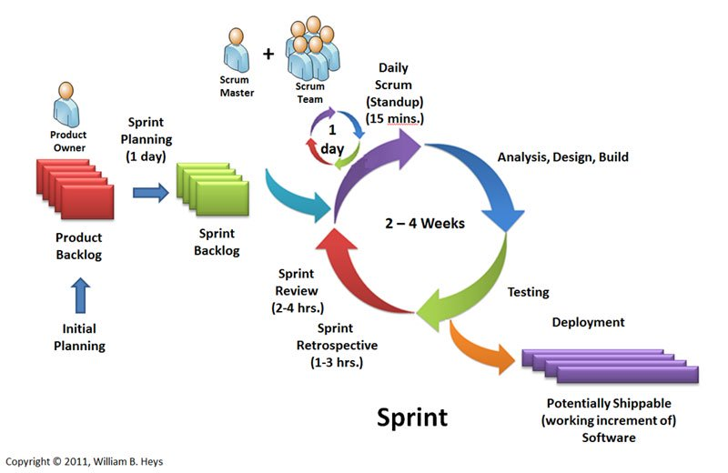

Slide 4
Etapas
Planeación del Sprint/Sprint Planning : Todos los involucrados en el equipo se reúnen para planificar el Sprint. Durante este evento se decide qué requerimientos o tareas se le asignará a cada uno de los elementos del equipo. Cada integrante deberá asignar el tiempo que crea prudente para llevar a cabo sus requerimientos. De esta manera se define el tiempo de duración del Sprint.
Reunión de Equipo de Scrum/Scrum team meeting: A estas reuniones se les deberían dedicar máximo 15 minutos diarios, y deberían ser siempre en el mismo horario y lugar. En ellas, cada miembro del equipo deberá responder tres simples preguntas:
¿Qué hiciste ayer?
¿Qué tienes planeado hacer hoy?
¿Qué obstáculos encontraste en el camino?
Estas reuniones sirven para que todos los miembros del equipo se apoyen entre ellos. Si alguno de ellos tiene algún inconveniente que obligue a extender el encuentro, este debe tratarse más a fondo en una reunión enfocada en buscar la mejor solución para ello.

Slide 5
Refinamiento del Backlog/Backlog Refinement
El Product Owner revisa cada uno de los elementos dentro del Product Backlog con el fin de esclarecer cualquier duda que pueda surgir por parte del equipo de desarrolladores. También sirve para volver a estimar el tiempo y esfuerzo dedicado a cada uno de los requerimientos.
Revisión del Sprint/Sprint Review
Los miembros del equipo y los clientes se reúnen para mostrar el trabajo de desarrollo de software que se ha completado. Se hace una demostración de todos los requerimientos finalizados dentro del Sprint. En este punto no es necesario que todos los miembros del equipo hablen, pueden simplemente estar presentes, pero la presentación está a cargo del Scrum Master y el Product Owner.
Retrospectiva del Sprint/Retrospective: En este evento el Product Owner se reúne con todo su equipo de trabajo y su Scrum Master para hablar sobre lo ocurrido durante el Sprint. Los puntos principales a tratar en esta reunión son:
Qué se hizo mal durante el Sprint para poder mejorar el próximo.
Qué se hizo bien para seguir en la misma senda del éxito.
Qué inconvenientes se encontraron y no permitieron poder avanzar como se tenía planificado.

Slide 6
KANBAN

Slide 7
Mostrar el proceso
Consiste en la visualización de todo el proceso de desarrollo, mediante un tablero físico, generalmente, públicamente asequible. El objetivo de mostrar el proceso, consiste en:Entender mejor el proceso de trabajo actual;
Conocer los problemas que puedan surgir y tomar decisiones;
Mejorar la comunicación entre todos los interesados/participantes del proyecto;
Hacer los futuros procesos más predecibles.
Un tablero Kanban, se divide en columnas las cuales representan un proceso de trabajo. Un ejemplo clásico de columnas para dividir un tablero Kanaban, sería el siguiente: Cola de entrada | Análisis | Desarrollo | Test | Deploy | Producción
La cantidad y nombre de las columnas, varía de acuerdo a las necesidades de cada equipo y en la mayoría de los casos, éstas, son subdivididas en dos columnas: cola de espera y en curso

Slide 8
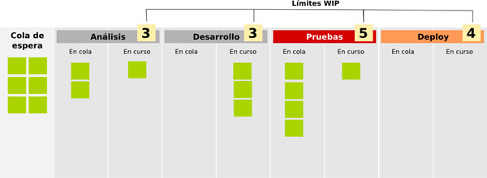
Los límites del WIP (work in progress  trabajo en curso -) consisten en acordar anticipadamente, la cantidad de ítems que pueden abordarse por cada proceso (es decir, por columnas del tablero). El principal objetivo de establecer estos límites, es el de detectar cuellos de botella.
Los cuellos de botella representan el estancamiento de un proceso determinado. Viendo el siguiente tablero ficticio, se puede comprender mejor:

Slide 9
En el tablero anterior, podemos visualizar claramente, que en la columna "pruebas" se produce un cuello de botella, pues el límite WIP está cubierto, mientras que el proceso siguiente (deploy), está totalmente libre. Esto, claramente marca un problema a resolver en el proceso correspondiente a las pruebas.
Es un valor a tener en cuenta, que la resolución de cuellos de botella, la mayoría de las veces, motiva la colaboración del equipo entre los diferentes procesos. Pues mientras existen procesos colapsados, existen a la vez, procesos libres para aceptar nuevos ítems. El cuello de botella ha generado un estancamiento, y los procesos libres, pueden ayudar a "desestancar" a los procesos colapsados.

Slide 10
Optimizar el flujo de trabajo
El objetivo una la producción estable, continua y previsible. Midiendo el tiempo que el ciclo completo de ejecución del proyecto demanda (por ejemplo, cantidad de días desde el inicio del análisis hasta el fin del deploy  según el ejemplo del tablero anterior), se obtiene el CycleTime.Al dividir, el CycleTime por el WIP, se obtiene el "rendimiento de trabajo", denominado Throughput, es decir, la cantidad de ítems que un equipo puede terminar en un determinado período de tiempo.
Throughput = CycleTime/WIP
Con estos valores, la optimización del flujo de trabajo consistirá en la búsqueda de:
Minimizar el CycleTime
Maximizar el Throughput
Lograr una variabilidad mínima entre CycleTime y Throughput

Slide 11
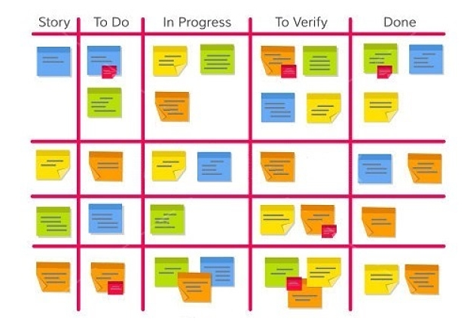
Tablero

